Slide 1
মাল্টিমিডিয়া ক্লাসে
স্বাগতম

Slide 2
পরিচিতিঃ
রাজেন্দ্র চন্দ্র দাস
প্রভাষক পদার্থ বিজ্ঞান
হবিগঞ্জ দারুচ্ছুন্নাৎ কামিল মাদরাসা
E-mail:rajendrach83@gmail.com
youtube: Habiganj Eschool

Slide 3
পাঠ পরিচিতি
শ্রেণিঃ একাদশ
বিষয়ঃ পদার্থ বিজ্ঞান
অধ্যায়ঃ ৯ম “তরঙ্গ ”

Slide 4
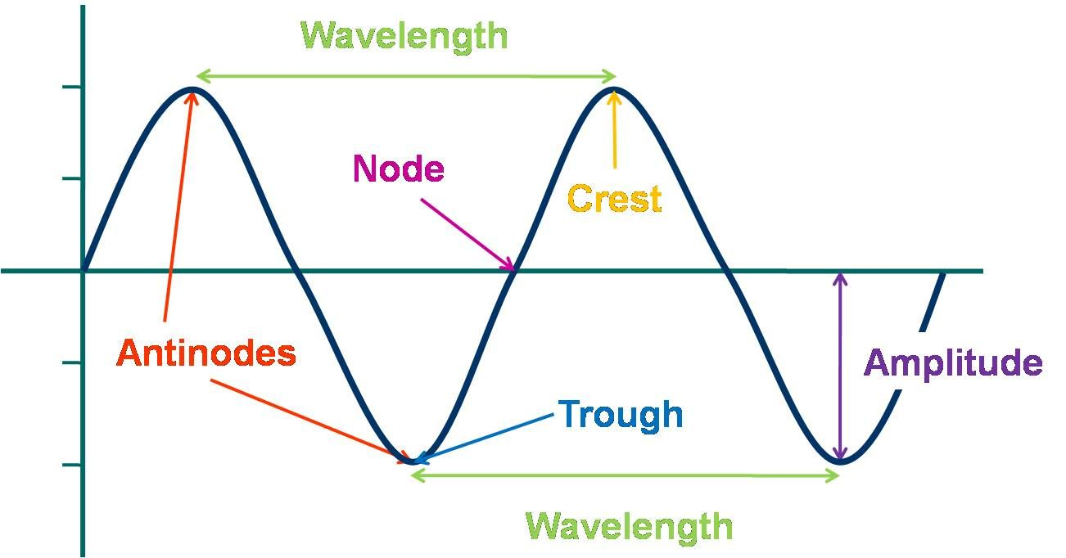
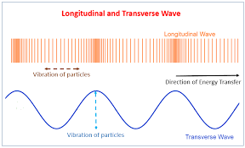
প্রিয় শিক্ষার্থীরা চিত্র গুলো দেখে কি বুঝতে পারছ বলতো ?
পূর্বজ্ঞান বাচাই (ছবির মাধ্যমে)

Slide 5
পাঠ শিরোনাম
তরঙ্গ ও শক্তি

Slide 6
শিখন ফল --
তরঙ্গের উৎপত্তি ব্যাখ্যা করতে পারবে ।
তরঙ্গের মাধ্যমে শক্তি সঞ্চালন ক্রিয়া ব্যাখ্যা করতে পারবে।
বিভিন্ন প্রকার তরঙ্গের বৈশিষ্ট্য ব্যাখ্যা করতে পারবে।

Slide 7
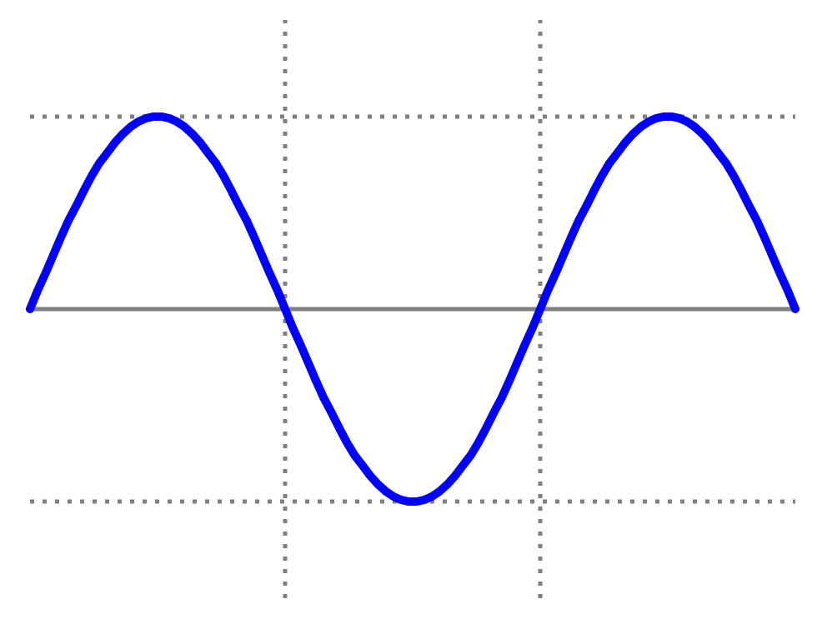
তরঙ্গ
যে পর্যাবৃত্ত আন্দোলন কোনো জড় মাধ্যমের মধ্য দিয়ে অগ্রসর হয়ে একস্থান থেকে অন্যস্থানে শক্তি সঞ্চারিত করে। কিন্তু মাধ্যমের কণাগুলোকে স্থায়ীভাবে স্থানান্তরিত করে না তাকে তরঙ্গ বলে। যেমনঃ পানিতে সৃষ্ট তরঙ্গ, শব্দতরঙ্গ ইত্যাদি।

Slide 8
তরঙ্গ সংক্রান্ত কতিপয় রাশি
পূর্ণ কম্পনঃ তরঙ্গ সৃষ্টিকারী বা তরঙ্গের উপরস্থ কোনো কম্পনশীল কণা একটি বিন্দু থেকে যাত্রা শুরু করে আবার একই দিক থেকে সেই বিন্দুতে ফিরে আসলে একটি পূর্ণ দোলন সম্পন্ন হয়।
পর্যায়কালঃ তরঙ্গের উপর অবস্থিত কোনো কণার একটি পূর্ণ কম্পন সম্পন্ন করতে যে সময় লাগে তাকে
ঐ তরঙ্গের পর্যায় কাল বলে।
বিস্তার (A) তরঙ্গের উপরস্থ কোনো কম্পনশীল কনা সাম্যাবস্থান থেকে যে কোনো একদিকে সর্বোচ্চ যে দুরত্ব অতিক্রম করে তাকে বিস্তার বলে।

Slide 9
কম্পাংকঃ তরঙ্গের উপরস্থ কোনো কণার একক সময়ে যতগুলো পূর্ণ কম্পন সম্পন্ন করে তাকে কম্পাংক (f) বলে।
আমরা জানি, f=$\frac{1}{T}$
দশাঃ তরঙ্গস্থিত কোনো কণার যে কোনো মুর্হুতে গতির সম্যক অবস্থাকে দশা বলে।
তরঙ্গ দৈর্ঘ্যঃ তরঙ্গস্থিত কোনো কণার একটি পূর্ণ কম্পন সম্পন্ন করতে যে সময় লাগে সেই সময়ে তরঙ্গ যে দুরত্ব অতিক্রম করে তাকে তরঙ্গ দৈর্ঘ্য (λ) বলে।

Slide 10
তরঙ্গ বেগঃ তরঙ্গ নির্দিষ্ট দিকে যে দুরত্ব অতিক্রম করে তাকে তরঙ্গ বেগ বলে।
V = fλ
কৌনিক কম্পাংকঃ সময়ের সাথে তরঙ্গের উপর অবস্থিত কোনো কণার দশার পরিবর্তনের হারকে ঐ তরঙ্গের কৌনিক কম্পাংক ($ω$) বলে।
$ω$ = $\frac{2\text{λ}}{T}=2πf$
তরঙ্গ মুখঃ তরঙ্গের উপর অবস্থিত সমদশসম্পন্ন কণাগুলোর গতি পথকে তরঙ্গ মুখ বলে।

Slide 11
তরঙ্গের প্রকারভেদ
সরল দোলন তরঙ্গ সাধারণত দুইপ্রকার
১. আড় তরঙ্গ
২. দীঘল তরঙ্গ
আড় তরঙ্গঃ যে তরঙ্গ মাধ্যমের কণাগুলোর স্পান্দনের দিকের সাথে সমকোনে অগ্রসর হয় তাকে আড় তরঙ্গ বলে। পানির তরঙ্গ, টানা তারের তরঙ্গ

Slide 12
লম্বিক/দীঘল তরঙ্গঃ যে তরঙ্গ মাধ্যমের কণাগুলোর স্পন্দনের দিকের সাথে সমান্তরালে অগ্রসর হয় তাকে দীঘল তরঙ্গ বলে।
একটি সংকোচন ও একটি প্রসারনের মাধ্যমে একটি তরঙ্গ দৈর্ঘ্য গঠিত হয়।

Slide 13
একক কাজঃ
তরঙ্গ কি ?
তরঙ্গ দৈর্ঘ্য কাকে বলে ?
তরঙ্গ মুখ কি ?
আড় তরঙ্গ কাকে বলে ?

Slide 14
দলীয় কাজঃ
দল A : V = f$λ$ সমীকরটি প্রতিপাদন কর।
দল A : V = f$λ$ সমীকরটি প্রতিপাদন কর।
দল B : অনুপ্রস্থ ও অনুদৈর্ঘ্য তরঙ্গের মধ্যে কয়েকটি পার্থক্য নিরুপন কর।

Slide 15
মূল্যায়ন
নিচের কোন তরঙ্গটি অনুপ্রস্থ নয়
ক)পানির তরঙ্গ খ) শব্দ তরঙ্গ
গ)আলোক তরঙ্গ ঘ) বেতার তরঙ্গ
নিচের কোন তরঙ্গটি অনুদৈর্ঘ্য তরঙ্গ
ক) তাপ তরঙ্গ খ) বেতার তরঙ্গ গ) পানির তরঙ্গ ঘ) শব্দ তরঙ্গ
কোন তরঙ্গের সমদশা সম্পন্ন কণাগুলোর গতিপথকে
ক)তরঙ্গ দৈর্ঘ্য খ)তরঙ্গ মুখ
গ) বিস্তার ঘ) কম্পাংক

Slide 16
বাড়ীর কাজঃ
P এবং Q দুটি মাধ্যমে শব্দের বেগ যথাক্রমে ${300ms}^{−1}$ এবং ${340ms}^{−1}$, মাধ্যম দুটিতে শব্দের তরঙ্গ দৈর্ঘ্যের পার্থক্য 0.2 m হলে, সুরশলাকার 50 কম্পানে শব্দ Q মাধ্যমে কত দূর যাবে।

Slide 17
সহায়ক বই
পদার্থ বিজ্ঞান ১ম পত্র

